Slide 1
模块０绘制图案
实验目的：熟悉相关的图形软件的运行环境，掌 握图形函数绘制图案的方法，包括图形初始化， 画点、线、圆、填充等常用绘图函数
绘图元素
点
几何学：点没有维数，没有大小，实数，无界限
表示坐标系中的一个位置
图形系统：点由数值坐标表示（2、3维）
没有大小，整数，有界限

Slide 2
模块０绘制图案
像素
屏幕上每一个可以控制的单元叫像素(pixel)，它是组成图 形的基本元素。一个像素不是一个点，而是永远存在的。 它只有颜色上的变化。画点函数不是绘制点本身，而是选 择出距离该点最近的像素
直线
画直线是对一系列计算出来的并与该直线靠近的像素绘制
曲线
包括：圆、椭圆、弧线等
填充

Slide 3
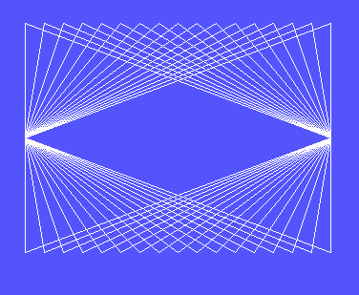


模块０绘制图案
实验要求：能利用图形函数，正确调试运行程序
实验内容
1. 样例：多笔绘制如图所示的图形
for(x=160;x<=480;x+=20)
{ line(160,240,x,120); line(160,240,x,360);
line(480,240,640-x,120);
line(480,240,640-x,360); }
160, 240
480, 240

Slide 4

http://www.easyx.cn/
②
①

Slide 5
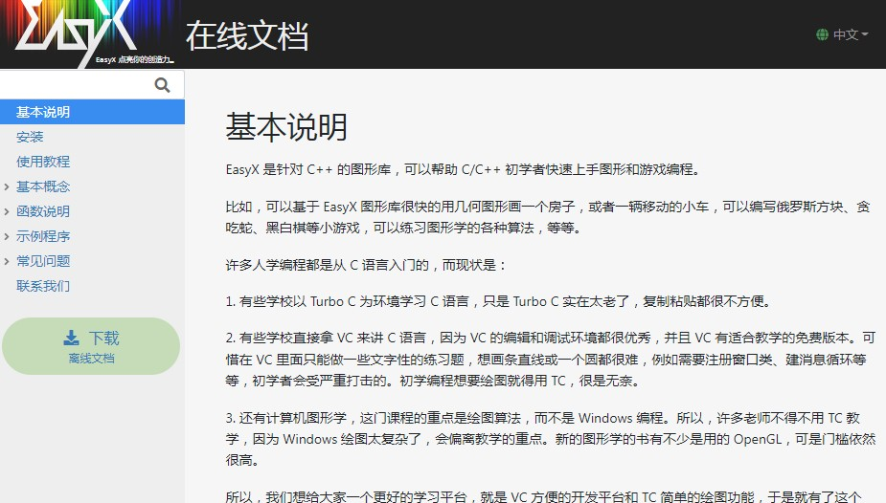
http://www.easyx.cn/

Slide 6
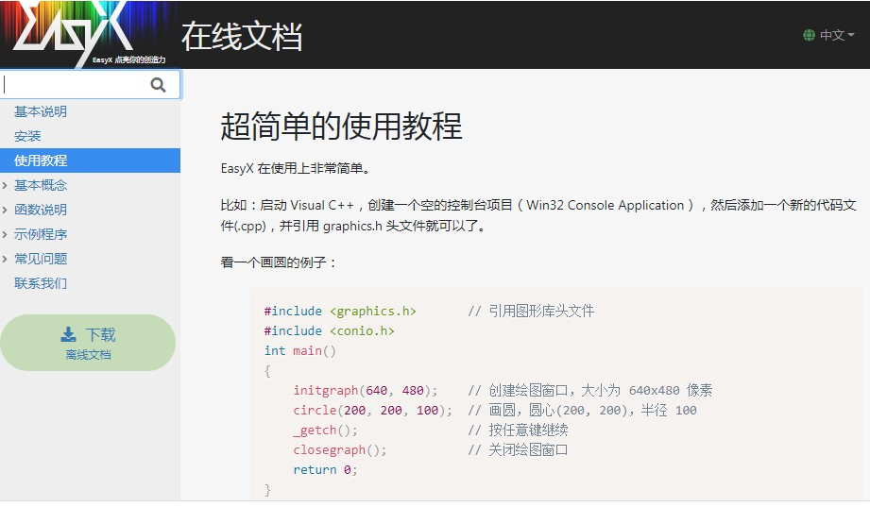
http://www.easyx.cn/

Slide 7
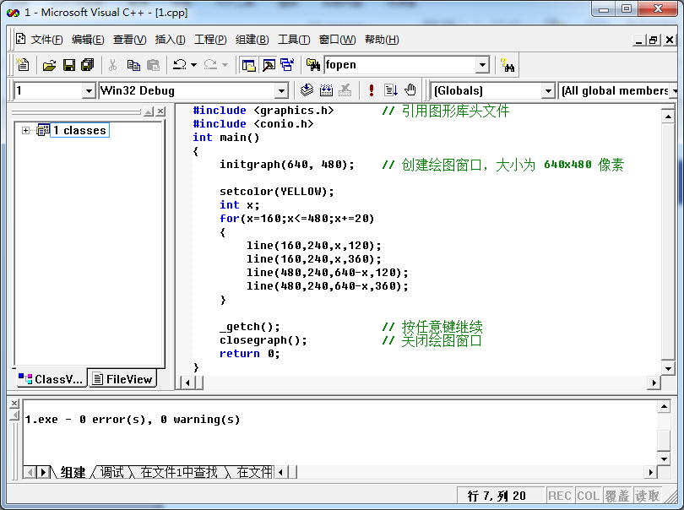
VC++ 6.0

Slide 8
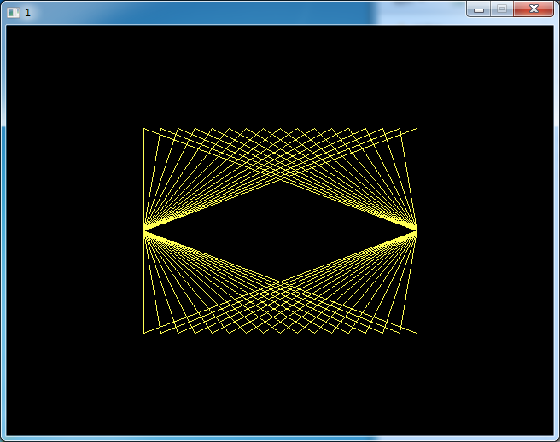
VC++ 6.0

Slide 9
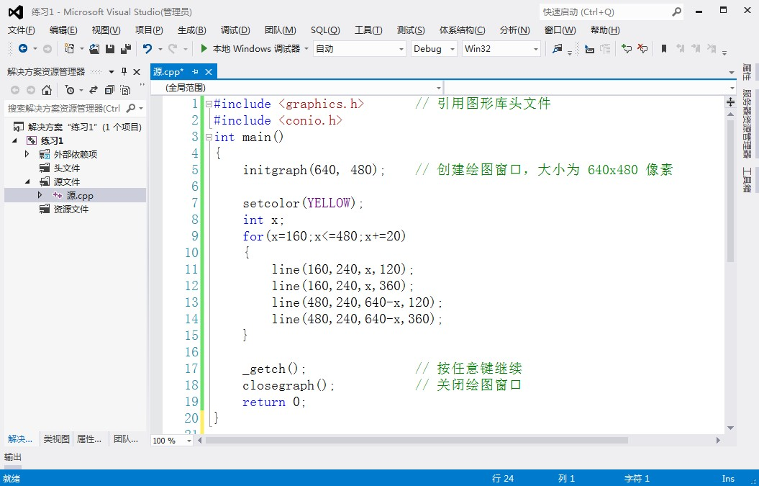
VS2012

Slide 10
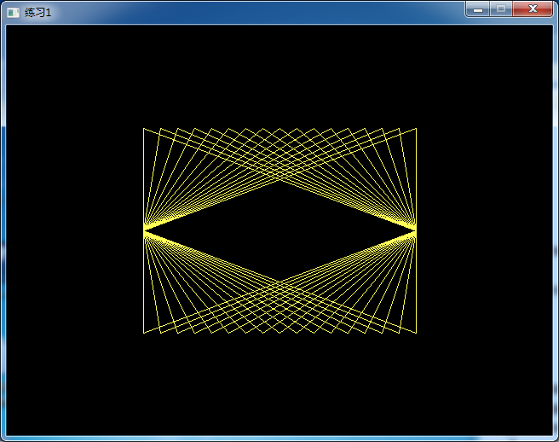
VS2012

Slide 11




模块０绘制图案
实验要求：能利用图形函数，正确调试运行程序
实验内容
1. 实验题0-1 一笔绘制如图所示的图形（lineto函数）
一笔画对图形的要求：
有 0 个或 2 个奇点的连通图能够 一笔画成，否则不能一笔画成

Slide 12
模块０绘制图案
1. 实验题0-1 一笔绘制如图所示的图形（lineto函数）
画线 | 移动（抬笔）
line（图形绘制相关函数）
lineto （暂留函数） | moveto （暂留函数）
linerel（暂留函数） | moverel （暂留函数）
例
moveto(100,200); lineto(200,400); lineto(100,300); lineto(100,200);
说明当前点坐标值cp(100,200) cp：(200,400)
cp：(100,300) cp：(100,200)
等价于 line(100,200,200,400); 等价于 moveto(100,200);
linerel(100,200);
line(200,400,100,300);
line(100,300,100,200);
linerel(-100,-100);
linerel(0,-100);

Slide 13
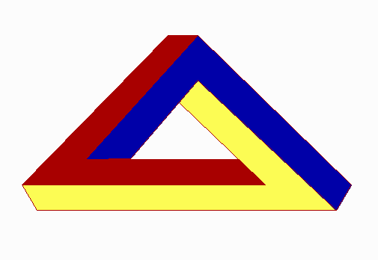




模块０绘制图案
4. 实验题0-2 绘制如图所示三角形并填充（选做）
下面数据仅供参考
三个数组分别是三个多边形7个点的坐标值，第1点与第7点重合
int point1[]={100,0,128,0,48,80,150,80,170,100,0,100,100,0};
int point2[]={0,100,20,120,220,120,128,28,113,43,170,100,0,100}; int point3[]={76,80,128,28,220,120,228,100,128,0,48,80,76,80};

Slide 14
模块０绘制图案
4. 实验题0-2 绘制如图所示三角形并填充（选做）
图形绘制相关函数
fillpolygon
solidpolygon
画有边框的填充多边形
画无边框的填充多边形
polyline
polygon
floodfill
画多条连续的线 画无填充的多边形
填充区域（同一边框颜色且封闭区域的内点）
图形颜色及样式设置相关函数
setfillcolor 设置当前设备填充颜色
setfillstyle 设置当前设备填充样式

Slide 15
模块０绘制图案
5. 实验题0-3 模仿鼠标操作题（示例程序/鼠标操作/cpp源
文件），实现鼠标画线的功能（选做）
举例：
点击鼠标左键确定线段起点，点击右键确定终点并画线
按下鼠标左键确定线段起点，抬起左键确定终点并画线
……
自己设计，自由发挥，代码中标注清楚

Slide 16
程序说明
//////////////////////////////////////////////////////
// 程序名称：绘制金刚石图案
// 功 能：一笔绘制，n可以取任意素数/奇数
// 编译环境：Visual C++ 6.0，EasyX_20220116
// 作 者：姓名<学号><邮箱>
// 最后修改：2022-2-25
#include <graphics.h> #include <conio.h>
int main()
{
initgraph(640, 480);
……
_getch(); closegraph(); return 0;
}

